Slide 1
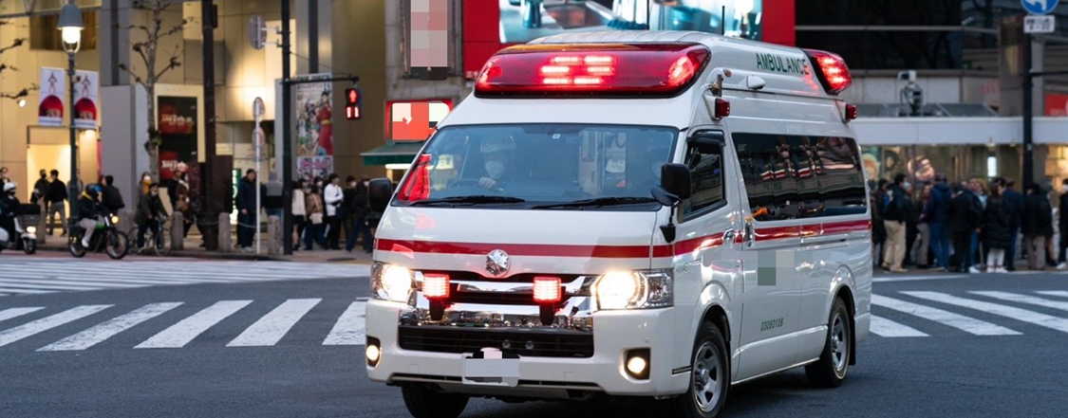
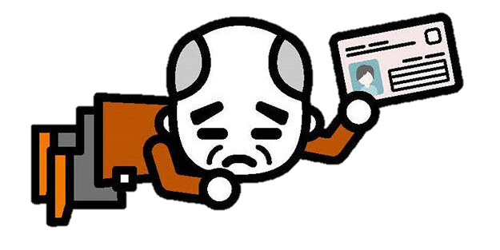
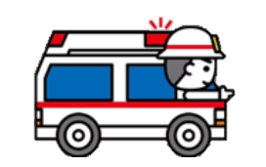
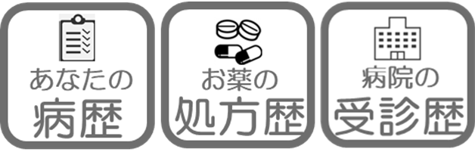

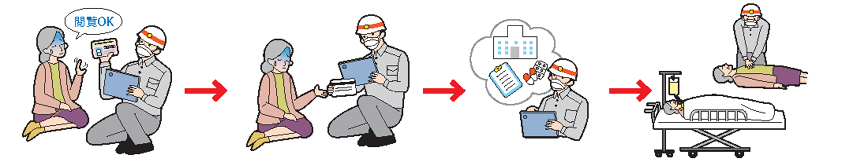
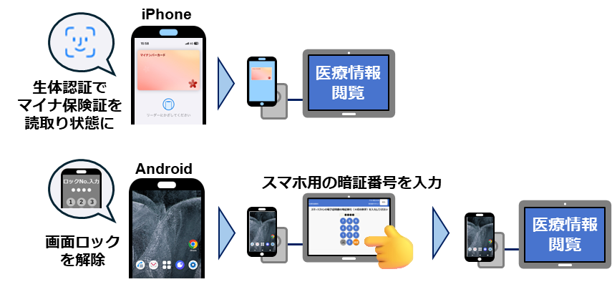

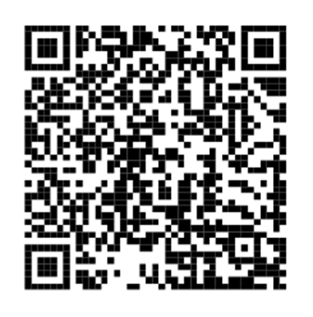
あなたの命を守る
マイナ救急
マイナ保険証を携行しましょう
マイナ救急
マイナ救急の効果
救急隊員が傷病者のマイナ保険証（健康保険証として利用登録したマイナンバーカード）を活用し、傷病者の医療情報等を閲覧する仕組みのことです。
★マイナンバーカードを見せるだけで以下の
情報が伝わります
負担軽減
症状が重い等のため、口頭で情報提供することが困難な場合
より適切な処置
円滑な搬送先の選定
治療の事前準備が可能
マイナ救急の流れ
①傷病者が情報閲覧に同意する
②マイナンバーカードを
読み取る
※暗証番号の入力不要
③隊員が医療情報を閲覧する
④より適切な処置や搬送先医療機関の選定につながる
マイナ保険証を搭載した
スマートフォンでも
マイナ救急が実施できます
※傷病者本人による生体認証又は暗証番号の入力が必要となるため、意識不明時等は実施できませんのでカードのマイナ保険証の携行も引き続き、お願いします
大分市消防局✖ 総務省消防庁
お問い合わせ 大分市消防局救急救命課 TEL：097-532-4199
消防庁HP

